Slide 1
도서관 관리 시스템 (Library Management System) 사용자 메뉴얼
2021.06.08
스프링 프레임워크 기말고사 과제
2016301019 김진우

Slide 2
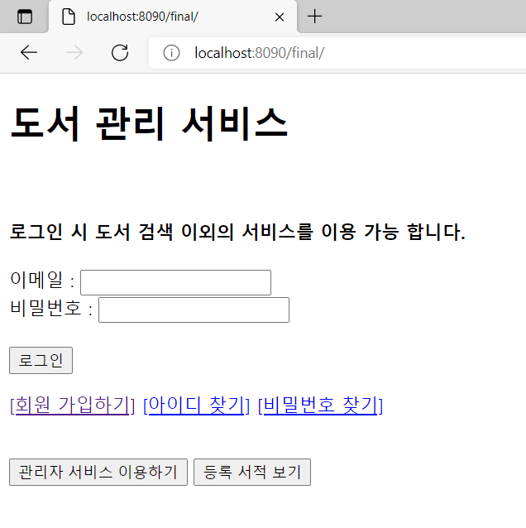
[메인 화면]
1. 사용자 회원 가입하기
아이디/ 비밀번호 찾기는
이메일 인증을 필요로 하는
서비스이므로 구현하지 않음
2. 사용자 로그인 하기
<로그인 해야 도서 서비스를
이용 할 수 있음>
3. 관리자 모드 사용하기
<도서를 등록하거나 편집 할 수 있음 >
*관리자 비밀번호가 필요
4. 등록 서적 보기
<로그인 없이 이용 가능>

Slide 3
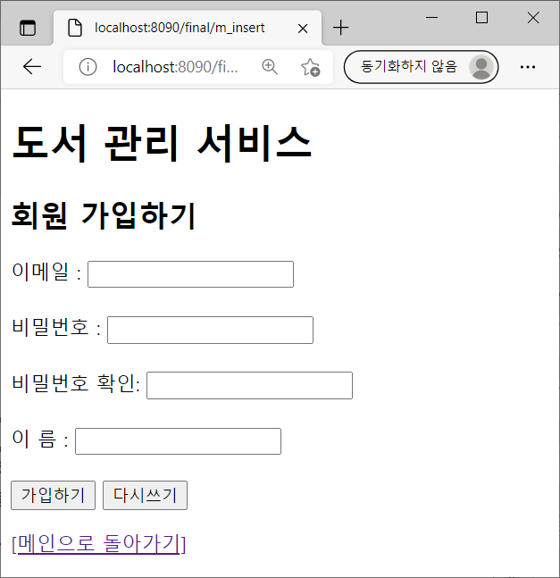
1. 사용자 회원가입 하기
이메일 : 사용자 이메일 입력
비밀번호 : 사용자 비밀번호 입력
비밀번호 확인 : 사용자 비밀번호 재입력
이름 : 사용자의 이름 입력하기
작성 후 가입하기 버튼 클릭
입력 내용 초기화

Slide 4
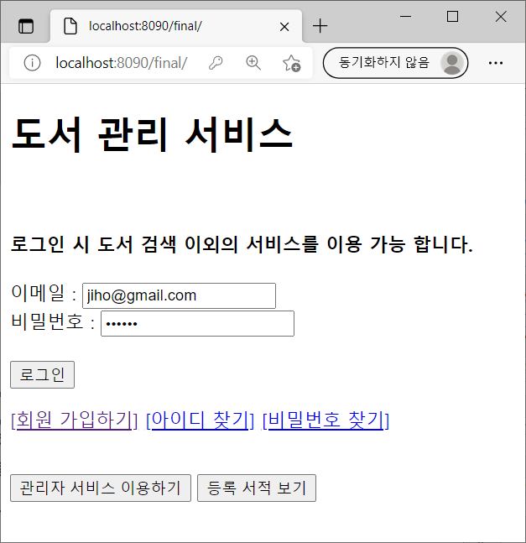
2. 사용자 로그인 하기
회원 가입한 내용으로
로그인 입력
로그인 버튼 클릭

Slide 5
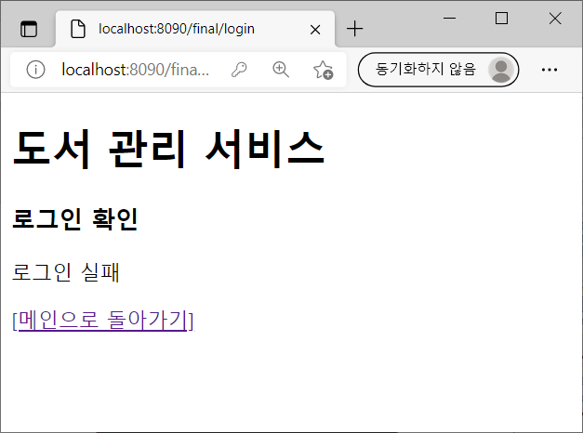
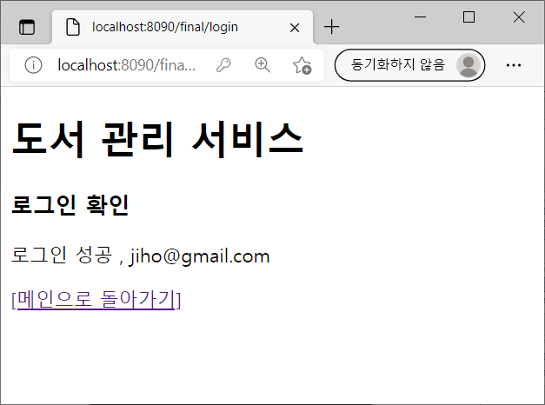
2. 사용자 로그인 하기
아이디/비밀번호 틀린 경우 아이디/비밀번호가 일치하는 경우

Slide 6
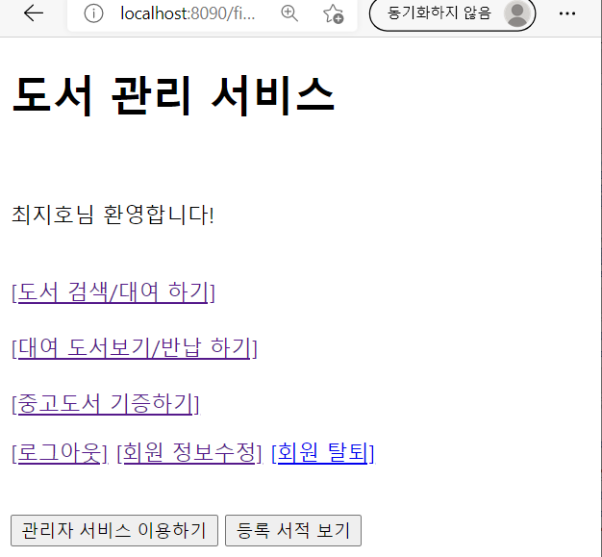
2. 사용자 로그인 하기
도서 검색/대여하기
<도서 목록을 검색하고 대여 할 수 있음>
5. 회원 정보 수정
2. 대여 도서보기/반납하기
<사용자가 대여한 도서 목록을 확인하고 반납할 수 있음>
6. 회원 탈퇴
3. 중고 도서 기증하기
<사용자가 자신의 중고 도서를 도서관에 기증하는 서비스>
4. 로그아웃 하기
<사용자 로그아웃 >

Slide 7
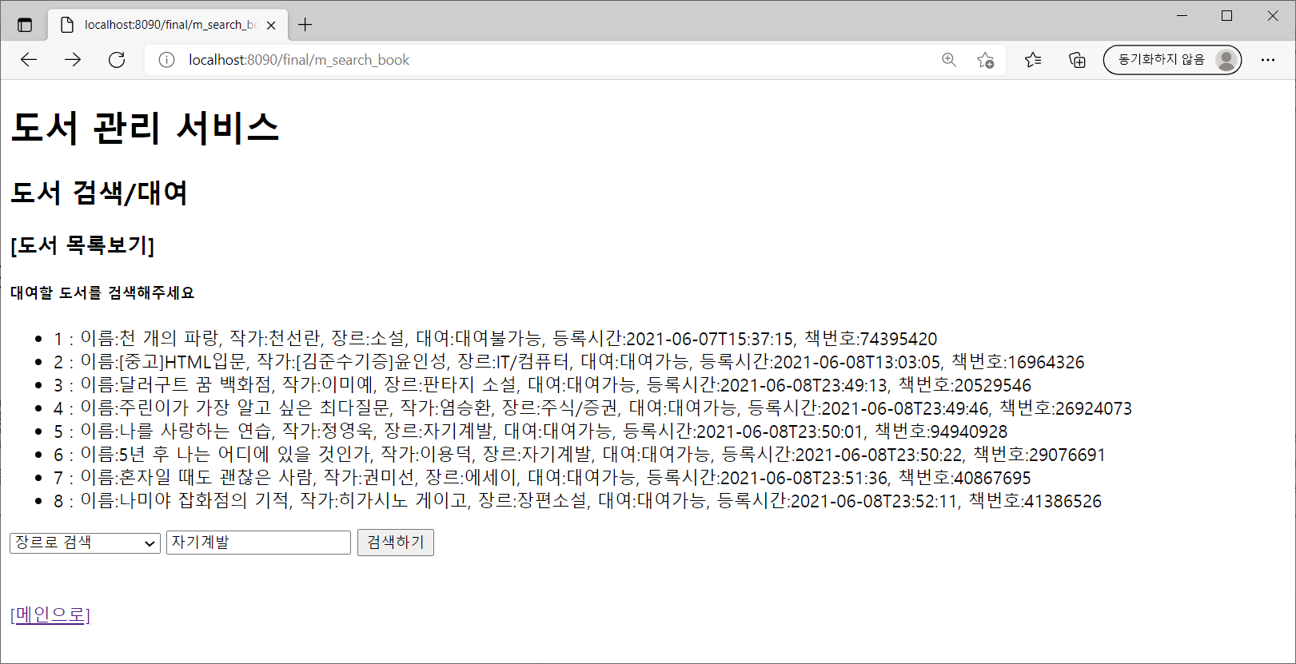
2-1. 도서 검색/대여하기
<모든 도서 목록을 확인 할 수 있음>
1.검색 조건을 설정하고 검색하기

Slide 8
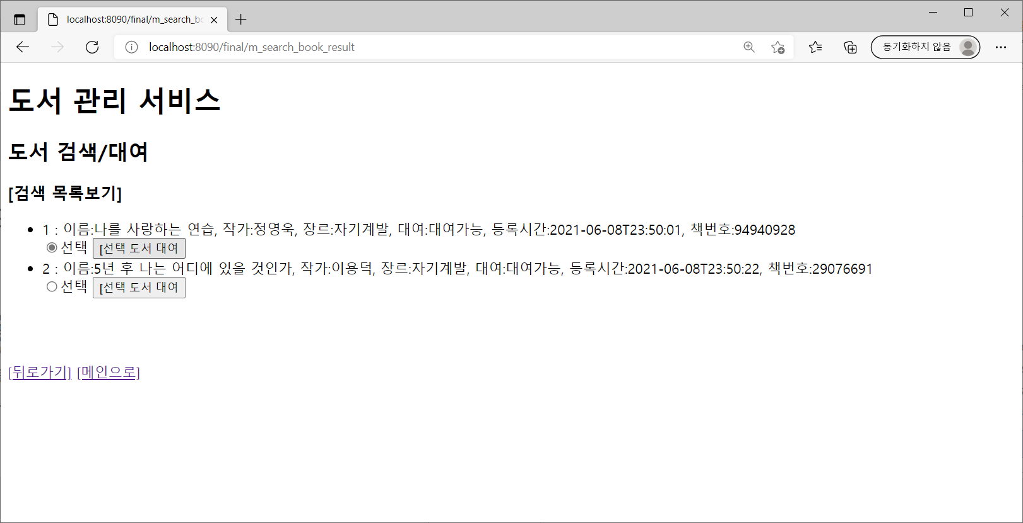
2-1-1-1. 도서 대여하기
대여할 도서를 선택해서 대여하기
<대여 : 대여가능 항목을 대여 할 수 있으며, 대여불가능 항목일 경우 예약하기 기능을 사용할 수 있음>

Slide 9
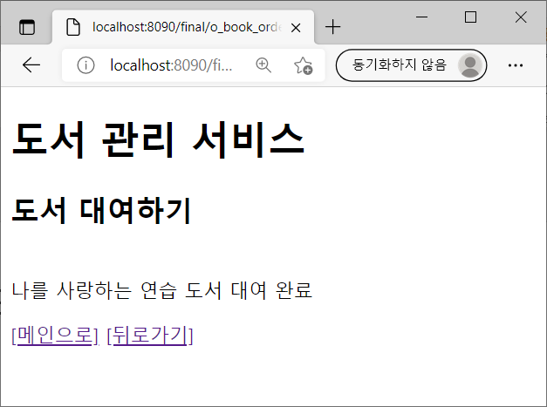
2-1-1. 선택한 도서 대여하기
방금 선택한 도서가 대여 되었음

Slide 10
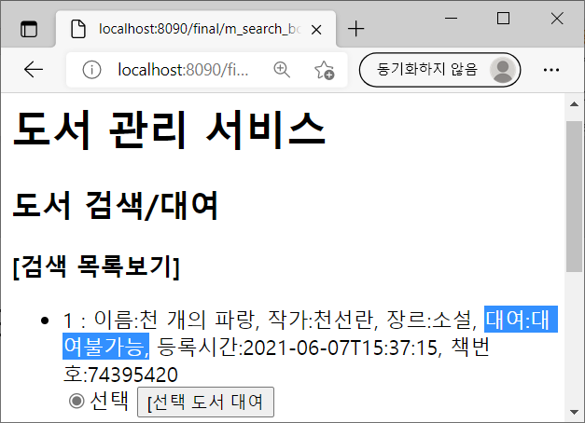
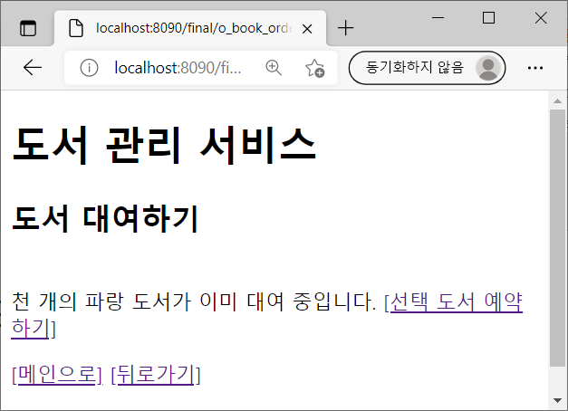
2-1-1. 이미 대여 중인 경우
2
1
예약 서비스를 이용할 수 있음. 선택 도서 대여 – 선택 도서 예약하기 클릭

Slide 11
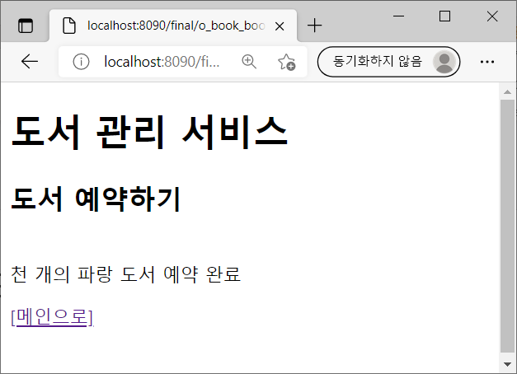
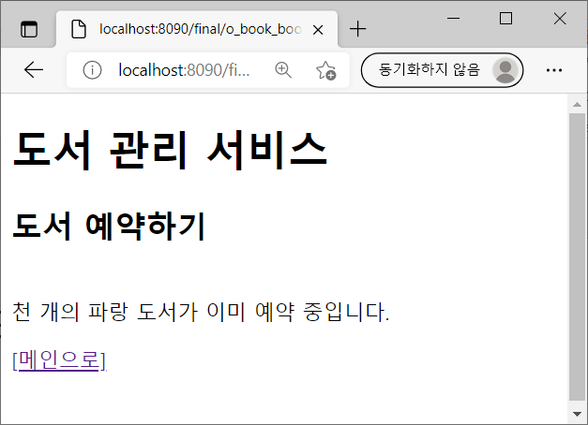
2-1-1. 도서 예약하기
<도서 예약 완료> <만약에 예약자가 있을 경우 예약 불가능>

Slide 12
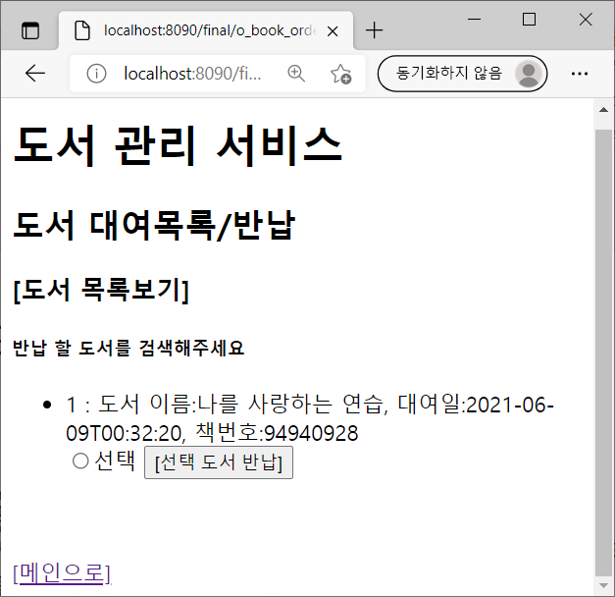
2-2. 대여 도서보기/반납하기
<대여 도서 목록을 확인할 수 있음>
반납할 도서를 선택하고
[선택 도서 반납] 클릭

Slide 13
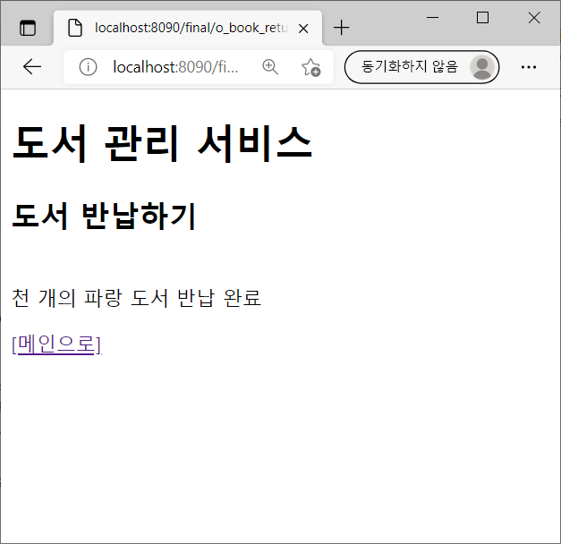
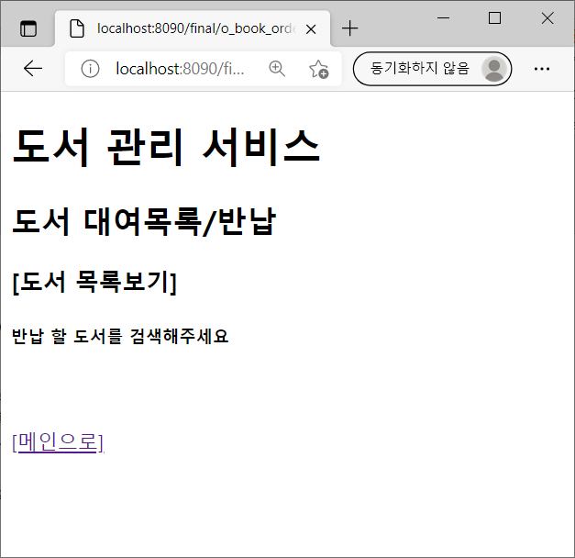
2-2-1. 선택 도서 반납
<도서를 반납함> <도서를 반납해서 대여 목록이 비어 있음>

Slide 14
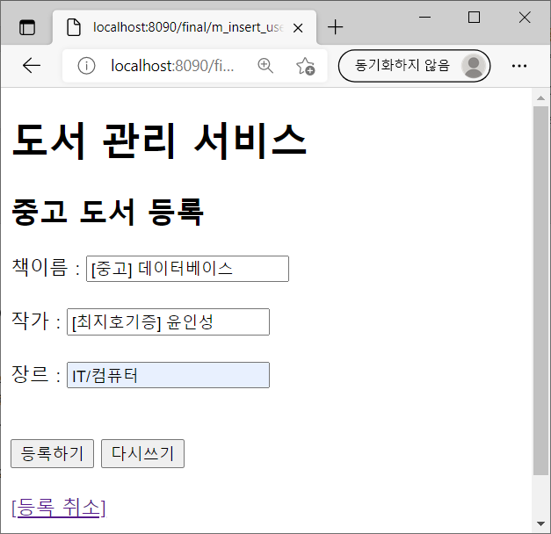
2-3. 중고 도서 기증하기
사용자가 자신의 도서를
기증하는 서비스
책이름 : 중고 도서의 책 이름 입력
작가 : 중고 도서의 작가 입력
장르 : 중고 도서의 장르 입력
작성 후 등록하기 버튼 클릭
입력 내용 초기화
등록 취소

Slide 15
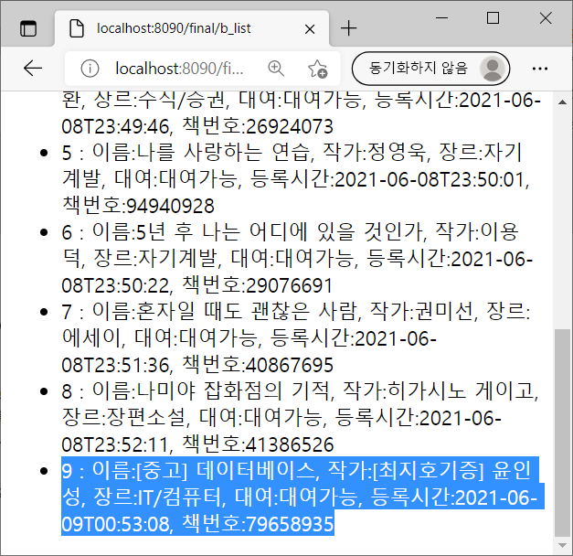
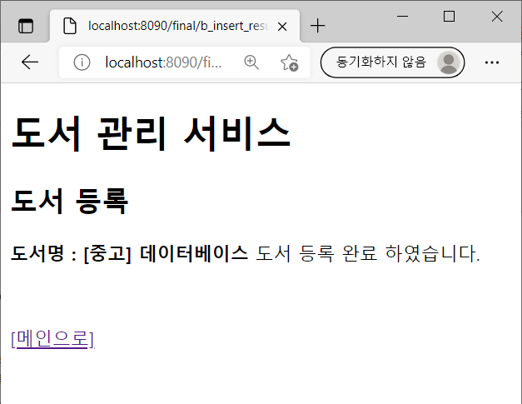
2-3. 중고 도서 기증하기
<도서 기증 성공> <책 목록에서 등록 서적 확인 가능 >
<책이름에 [중고]와 작가에 [사용자기증]이 기재>

Slide 16
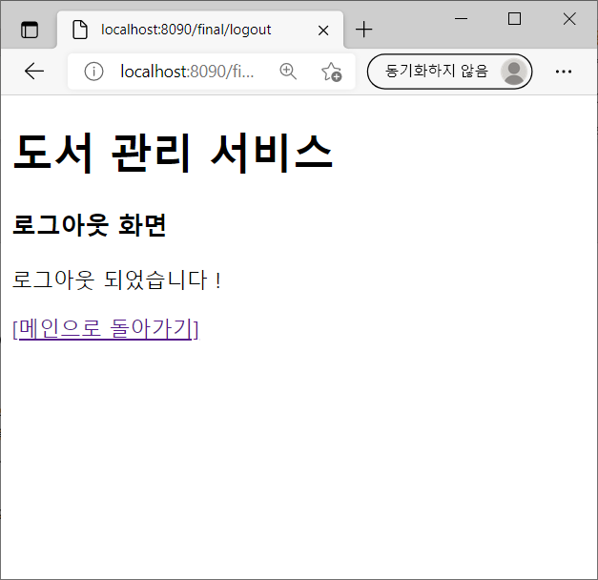
2-4. 로그아웃하기
사용자 로그아웃

Slide 17
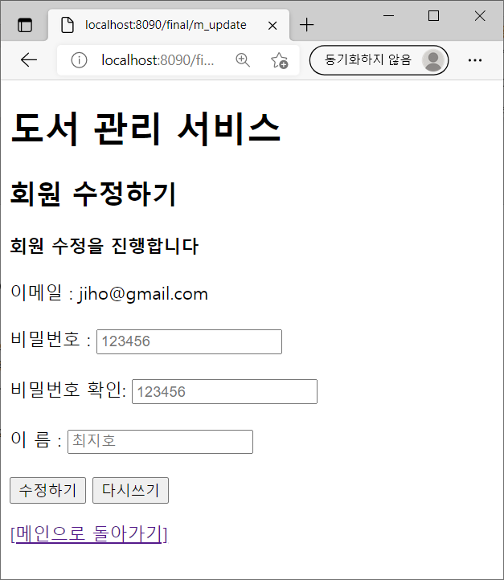
2-5. 회원정보 수정
사용자가 정보를 수정할 수 있음
비밀번호와 비밀번호 확인은
반드시 같아야 함
수정할 내용만 작성 후
수정하기 버튼 클릭
입력 내용 초기화

Slide 18
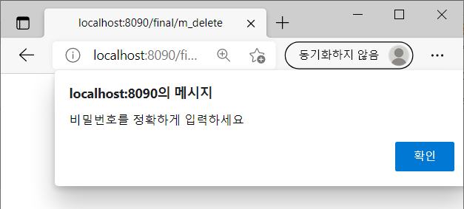
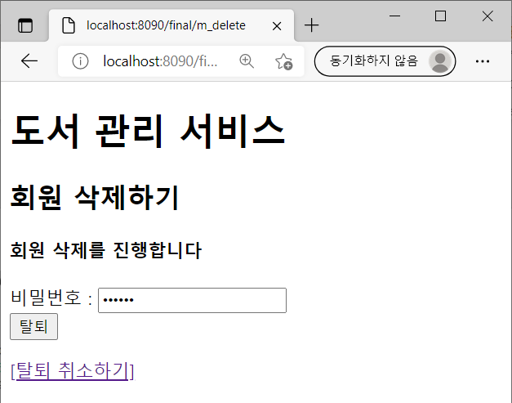
2-6. 회원 탈퇴
회원 탈퇴하는 서비스
사용자 비밀번호를 입력해야 함

Slide 19
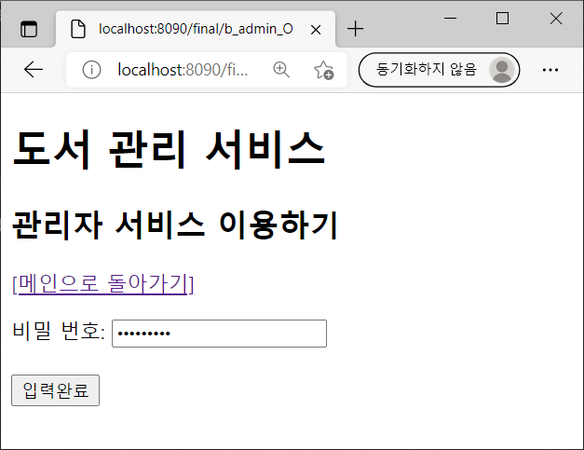
3. 관리자 모드 이용하기
가입 멤버를 보고 도서를 수정/삭제/등록 할 수 있는 관리자 서비스 사용
<비밀번호를 입력해야 함>
<비밀번호는 개발자의 학번이며 배포용이기 때문에 공개 >
비밀번호 : 2016301019

Slide 20
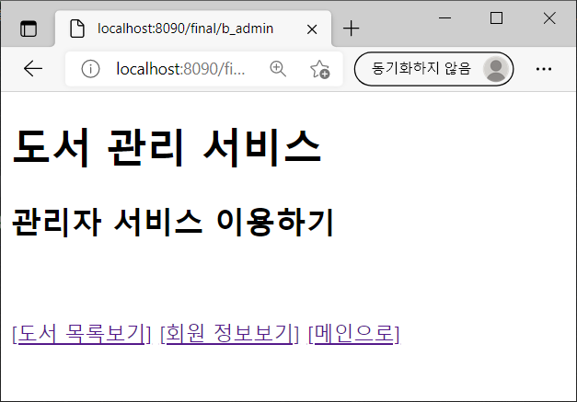
3. 관리자 모드 이용하기
1 . 도서 목록보기
<전체 도서보기, 수정/삭제/등록 가능>
2. 가입한 회원 정보를 확인 할 수 있음

Slide 21
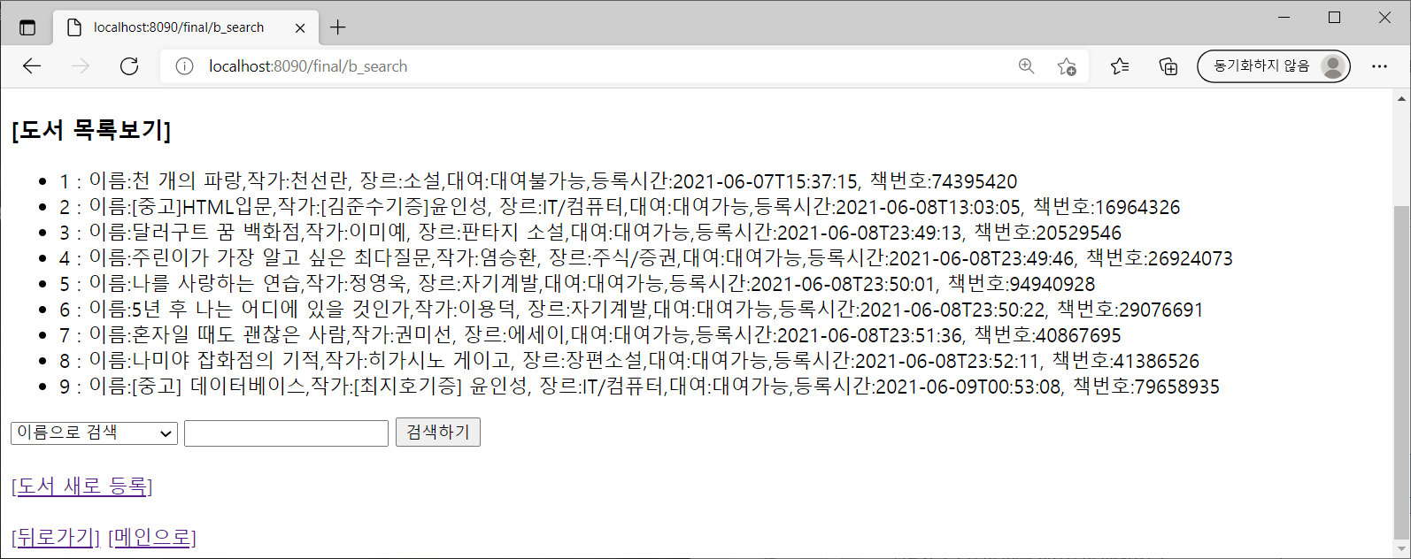
3-1. 도서 목록보기
1 . 옵션으로 도서 검색하기
<검색 후 수정/삭제 가능>
2. 새로 도서를 등록 할 수 있음

Slide 22
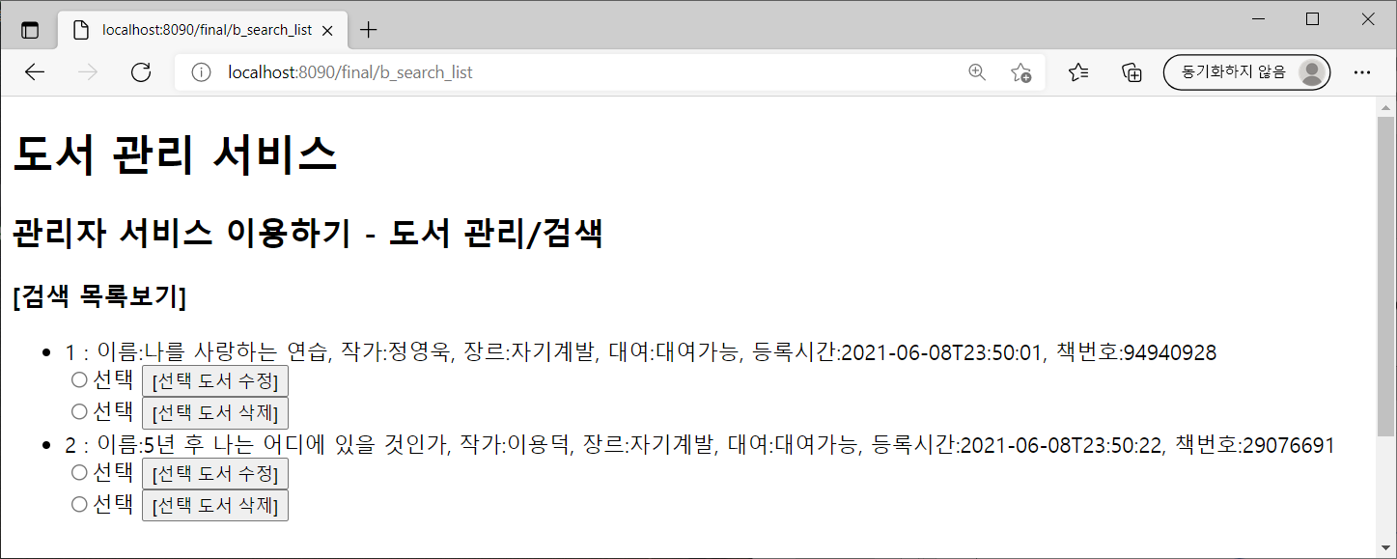
3-1-1. 검색 된 도서 수정/삭제
1 . 선택 도서 수정
<선택한 도서를 수정 할 수 있음>
2. 선택 도서 삭제
<선택한 도서를 바로 삭제>

Slide 23
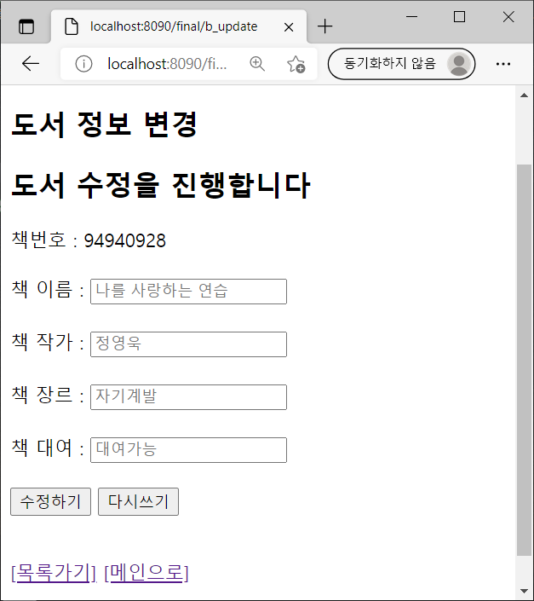
3-1-1-1. 선택 도서 수정
관리자가 등록된 도서의 정보를 수정하는 서비스 책의 고유 번호는
수정 할 수 없음
<수정 할 값만 변경>
작성 후 수정하기 버튼 클릭
입력 내용 초기화
등록 취소

Slide 24
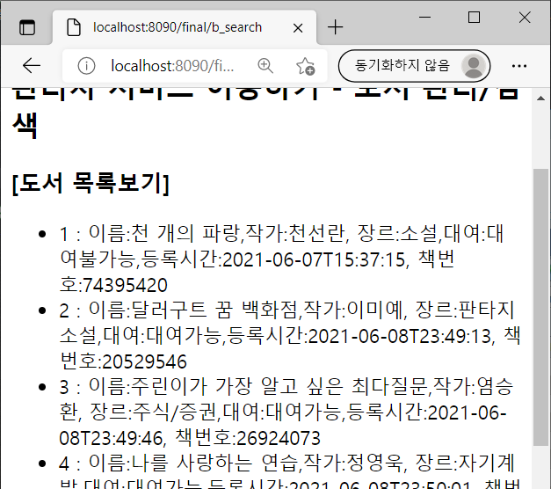
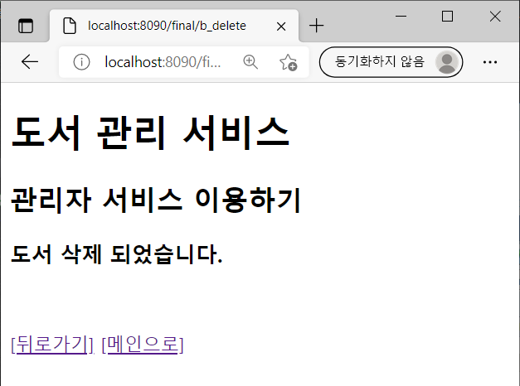
3-1-1-2. 선택 도서 삭제
<등록된 도서 삭제 :[중고]HTML입문 > < 1번 도서 : [중고]HTML입문 삭제 됨>
<도서 삭제 시에 도서 대여 항목, 도서 예약 항목은 자동으로 삭제 되어 짐>

Slide 25
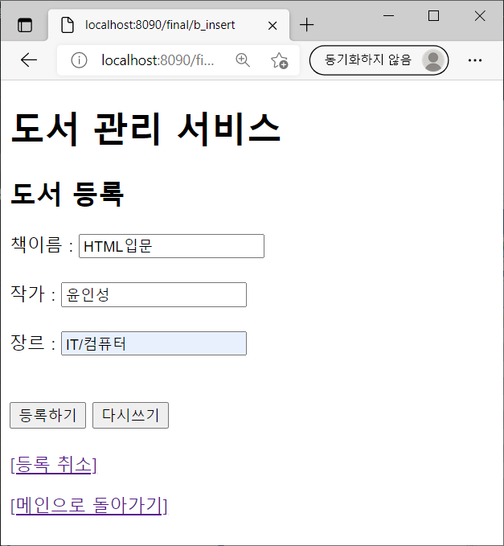
3-1-2. 도서 등록하기
관리자가 신규 도서를
등록하는 서비스
책이름 : 책 이름 입력
작가 : 작가 입력
장르 : 장르 입력
작성 후 등록하기 버튼 클릭
입력 내용 초기화
등록 취소
메인 화면으로 가기

Slide 26
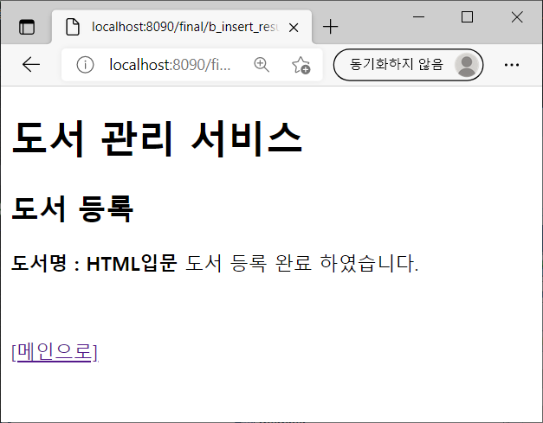
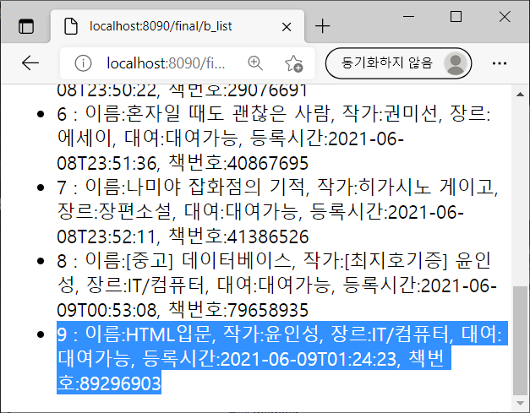
3-1-2.도서 등록
<도서 등록 성공> <책 목록에서 등록 서적 확인 가능 >

Slide 27
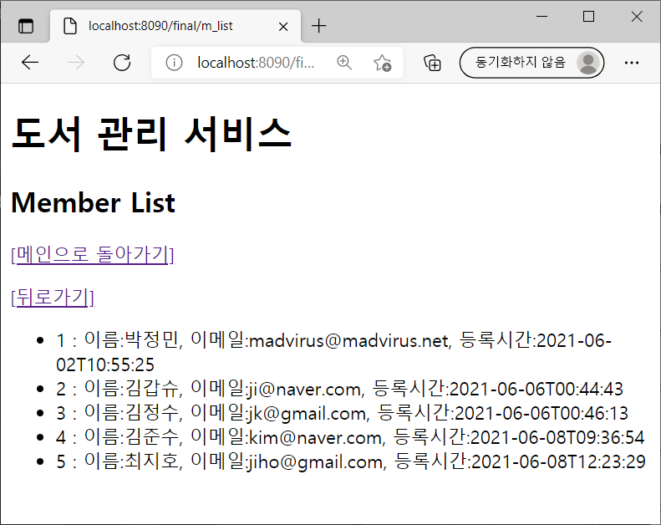
3-2. 회원 정보 보기
가입 된 회원 정보 확인 가능

Slide 28
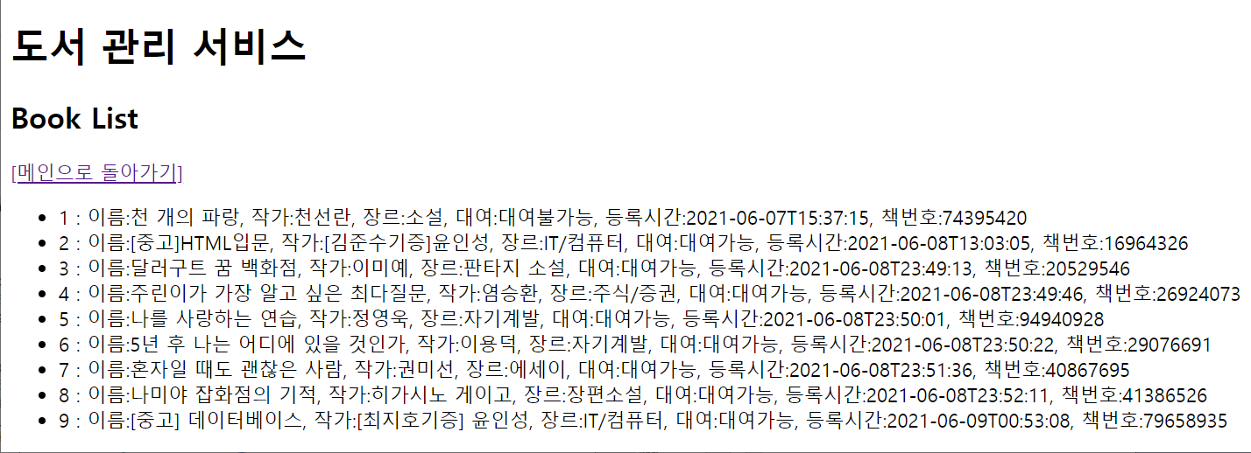
4. 등록 서적 보기
현재 등록 되어 있는 모든 도서 목록을 볼 수 있음.
<로그인이 필요 없으나 검색 기능은 불가능>

